Slide 1

Evaluación Práctica lll
Sistemas Operativos
Universidad De La Frontera
02 de Julio del 2023
Integrantes: Benjamín Cruzado
Luis Contreras

Slide 2

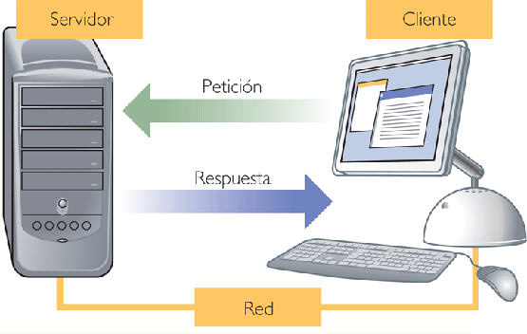
Introducción:
Diseñaremos e implementaremos un sistema cliente-servidor utilizando sockets para la transferencia de archivos de texto.

Slide 3

Análisis del problema específico:
El problema planteado es permitir la descarga de archivos de texto desde el servidor hasta el cliente. El cliente debe poder seleccionar el archivo a transferir, así como elegir opciones de transferencia del texto en mayúsculas, minúsculas o el texto original.

Slide 4

Diseño de la solución:
Para abordar este problema, se propone utilizar sockets y diseñar un protocolo de aplicación para la comunicación entre el cliente y el servidor.

Slide 5
Protocolo de Transporte:
Se opta por utilizar el protocolo TCP debido a su confiabilidad en la entrega de datos, ya que garantiza que los paquetes lleguen en el orden correcto y sin errores. Dado que la transferencia de archivos de texto requiere la integridad de los datos, es crucial utilizar TCP para asegurar una comunicación confiable.

Slide 6
Diseño del protocolo de aplicación:
El servidor:
El servidor crea un ServerSocket y espera conexiones entrantes en el puerto 12345.
Cuando un cliente se conecta, el servidor muestra la dirección IP del cliente y crea un ClientHandler para manejar la comunicación con ese cliente.
El servidor envía al cliente una lista de archivos disponibles en una carpeta específica.
El servidor lee la selección del archivo y las opciones de transferencia del cliente.
Si el archivo solicitado existe, el servidor lo abre y envía el contenido al cliente. Dependiendo de las opciones de transferencia seleccionadas ("MAYUSCULAS" o "MINUSCULAS"), el servidor puede modificar el contenido del archivo antes de enviarlo.
Después de enviar el contenido o si el archivo no existe, el servidor envía un mensaje de finalización de transferencia al cliente.
La conexión con el cliente se cierra.

Slide 7
Diseño del protocolo de aplicación:
El cliente:
El cliente crea un Socket y se conecta al servidor en el puerto 12345.
El cliente lee la lista de archivos disponibles enviada por el servidor y la muestra en la consola.
El cliente solicita al usuario que seleccione un archivo de la lista.
El cliente solicita al usuario que seleccione las opciones de transferencia ("MAYUSCULAS", "MINUSCULAS" u "original").
El cliente recibe el contenido del archivo del servidor y lo guarda en un archivo en una carpeta específica.
Si el archivo no existe, el cliente muestra un mensaje indicando que el archivo solicitado no existe y no guarda ningún archivo.
Después de recibir el contenido o si el archivo no existe, el cliente muestra un mensaje indicando la finalización de la transferencia.
El cliente pregunta al usuario si desea realizar otra operación. Si el usuario responde "SI", se repite el flujo desde el paso 2; de lo contrario, el programa termina.

Slide 8
Implementación:
La solución se implementó utilizando el lenguaje de programación JAVA. El código fuente y todos los insumos involucrados se encuentran disponibles para su descarga en el siguiente enlace: https://github.com/BenjaminCruzado/SistemasOperativosGrupo1/tree/master

Slide 9

Resultados:

Slide 10


